Slide 1


Slide 2



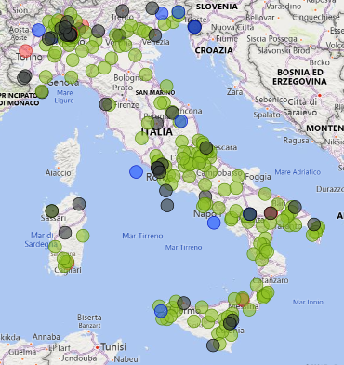


CHI SIAMO
Aiutiamo le PA a gestire le forniture energetiche
dal 2014,
ARTICOLI e CONTENUTI GRATUITI
utili ai dipendenti pubblici che si occupano di forniture energetiche.
368 ENTI PUBBLICI gestiti con il servizio BenchMonitor
dal 2018,
WEBINAR GRATUITI
su Convenzioni Consip e analisi dei costi energetici
Rubrica Energia e PA
Contenuti pubblicati su

Slide 3
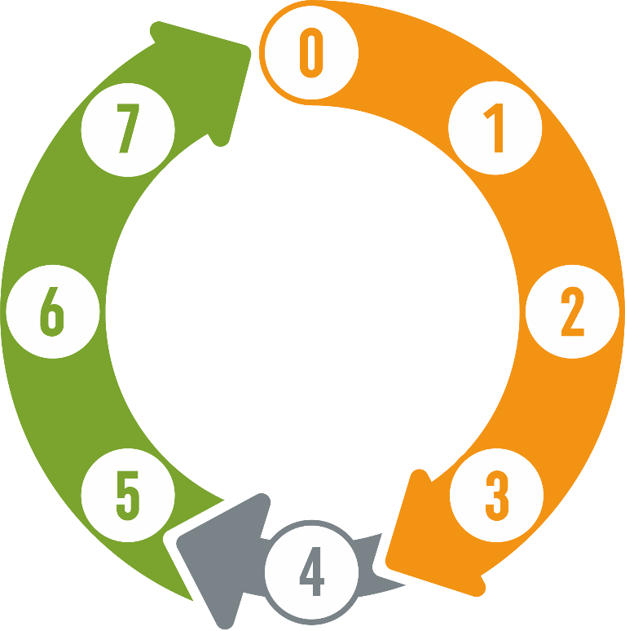


CHI SIAMO
Aiutiamo le PA a gestire le forniture energetiche
Definire stanziamenti
per spesa energetica
Comunicare i risultati conseguiti
rinnovare i contratti di fornitura
Diagnosi energetica e interventi di riqualificazione
Controllare la corretta esecuzione
Individuare potenziali sprechi
Determina di Liquidazione e
mandato di pagamento
Gestire gli impegni
Monitorare consumi, letture e contatori
Nuove attivazioni e volture
Siamo il tuo ufficio specializzato nella gestione delle bollette

Slide 4

CHI SIAMO
Aiutiamo le PA a gestire le forniture energetiche
Siamo il tuo ufficio specializzato nella gestione delle bollette

Slide 5
Il tuo Comune sta pagando l’energia più del dovuto?
Quali sono le fonti di costo dell'energia
in un Comune?
SONDAGGIO
Secondo te, dove un Comune potrebbe intervenire per ridurre la spesa energetica?
Notes:
Davide:«Partiamo da voi. Dove pensate che un Comune abbia oggi il maggior margine per ridurre la spesa energetica?»
Dopo 20-30 secondi:
«Interessante. La maggioranza indica [X]. Giuliano, quali di queste leve può realmente controllare un Comune?»

Slide 6
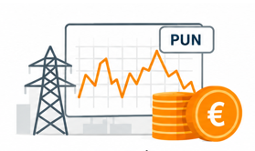


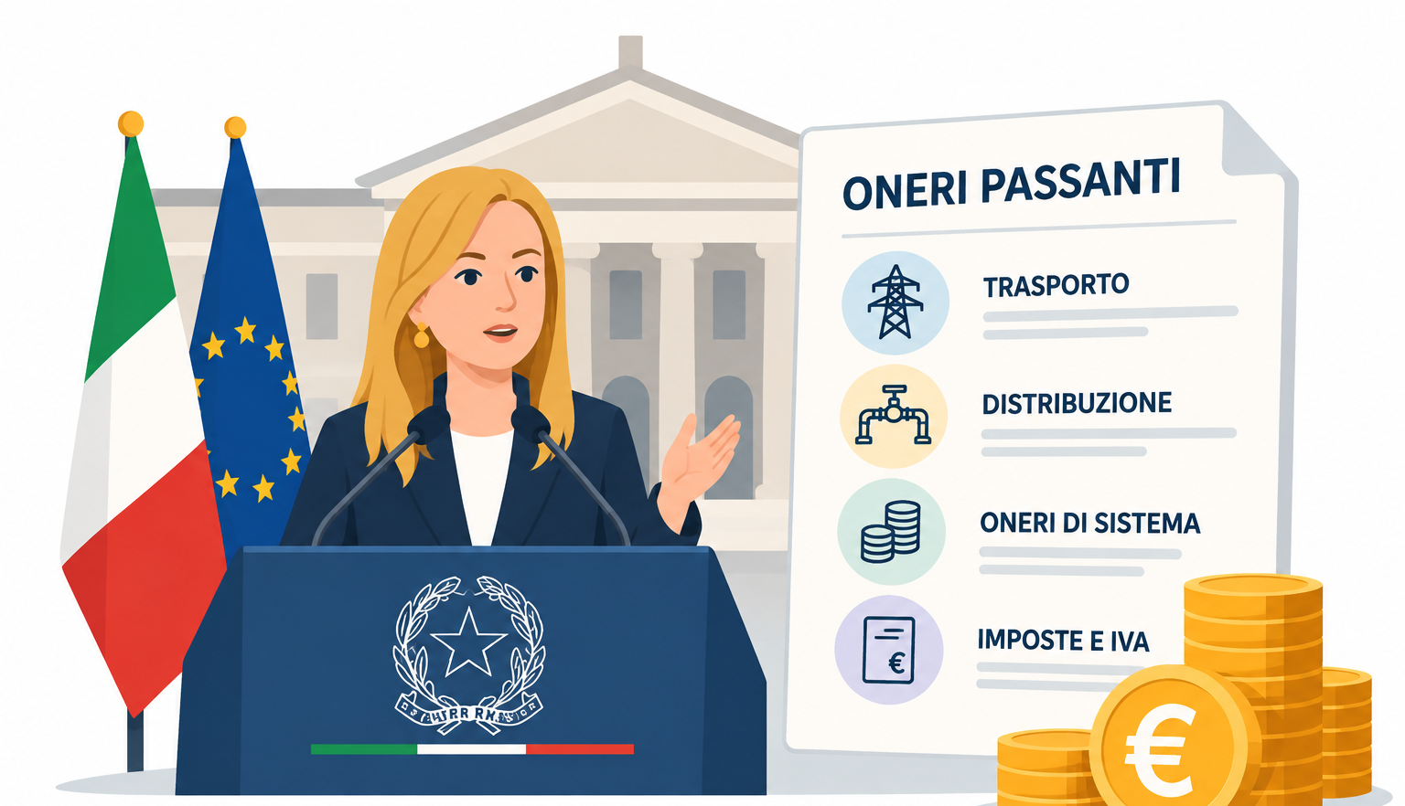

Il tuo Comune sta pagando l’energia più del dovuto?
Quali sono le fonti di costo dell'energia
in un Comune?
mercato
contratto
consumi
Governo
Mancanza di tempo
Notes:
E tu passi alla slide successiva con:mercato – contratto – consumi – Governo – tempo.Qui puoi fare il primo messaggio forte:“Sul mercato possiamo fare poco. Sugli oneri possiamo fare poco. Su contratto, consumi e organizzazione invece possiamo intervenire.”

Slide 7

SOMMARIO
1
Crisi energetica e impatto sul bilancio del Comune
2
Come leggere la bolletta
3
Fuori Consip: dati e casi reali
4
Come semplificare la gestione delle forniture
5
Come individuare gli sprechi con l’intelligenza artificiale

Slide 8
SOMMARIO
1
Crisi energetica e impatto sul bilancio del Comune

Slide 9

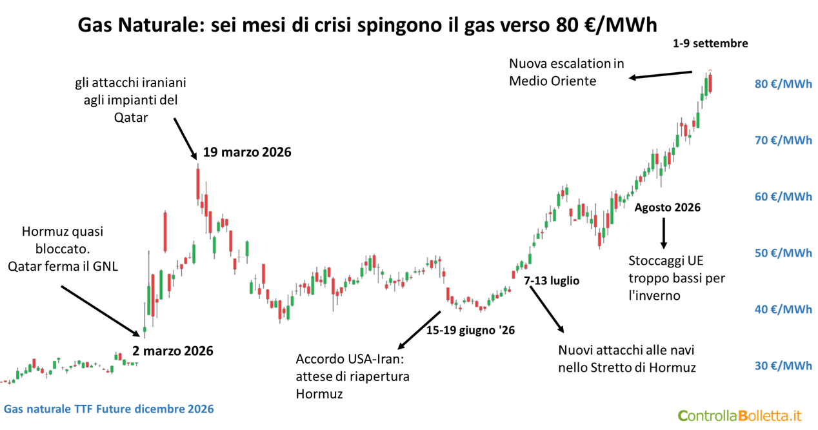
1
Torna la crisi energetica
Crisi energetica: l’effetto sul costo del gas
Notes:
GIULIANO

Slide 10
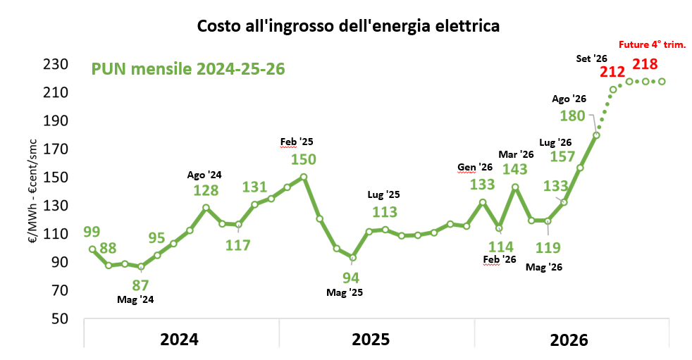
1
Torna la crisi energetica
Torna la crisi: l'effetto sul costo dell'energia elettrica
Notes:
GIULIANO

Slide 11
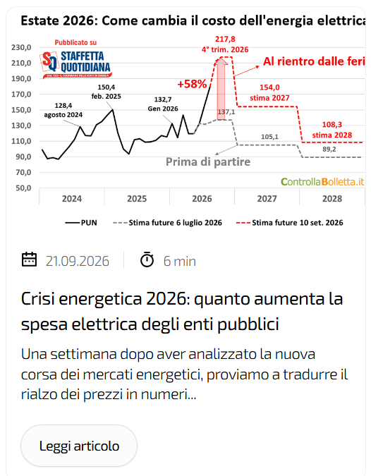
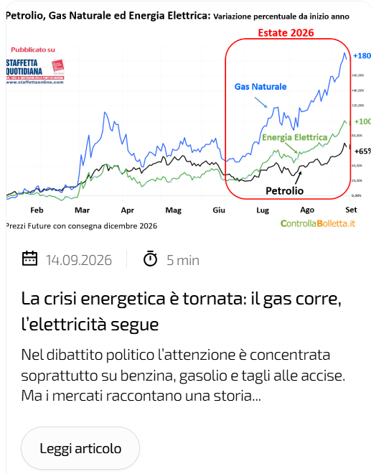
1
Torna la crisi energetica
Per approfondire: cosa sta succedendo ai mercati
Per approfondimenti vai su ControllaBolletta.it
Articolo sul contesto di mercato
Articolo sull'effetto in bolletta
Notes:
GIULIANO

Slide 12
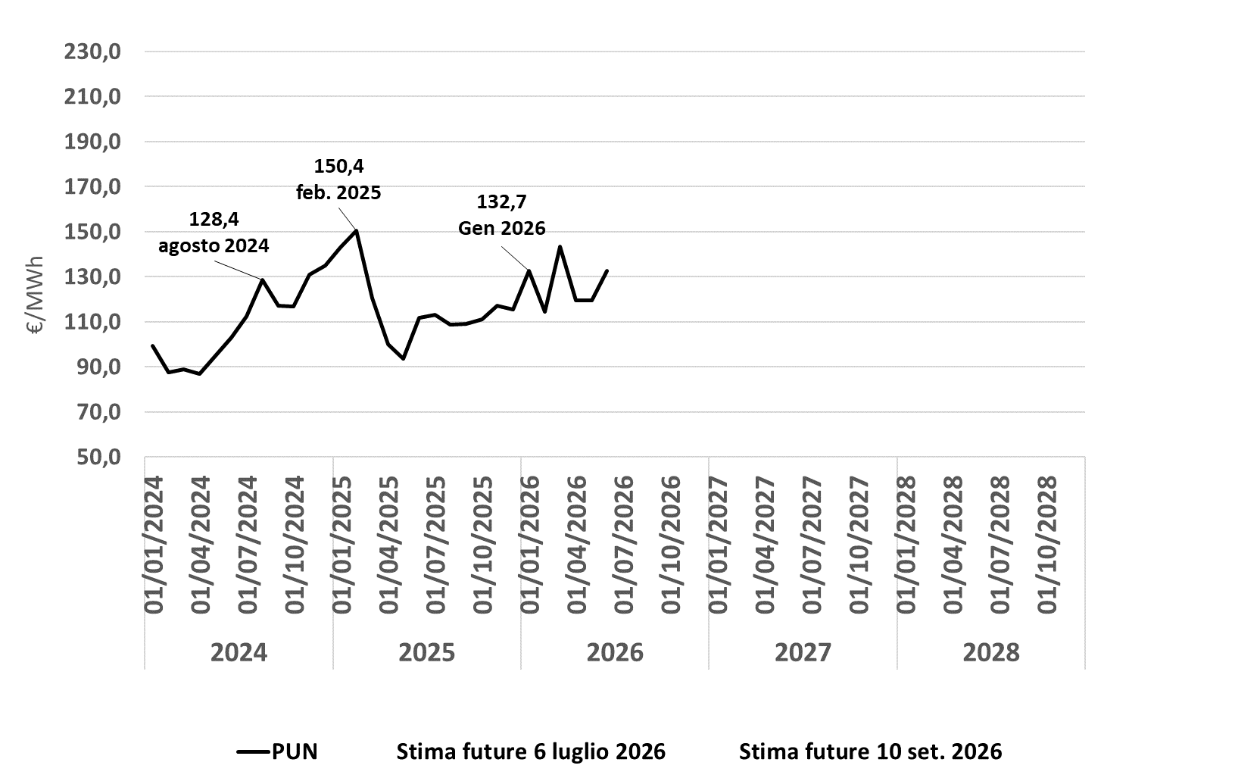
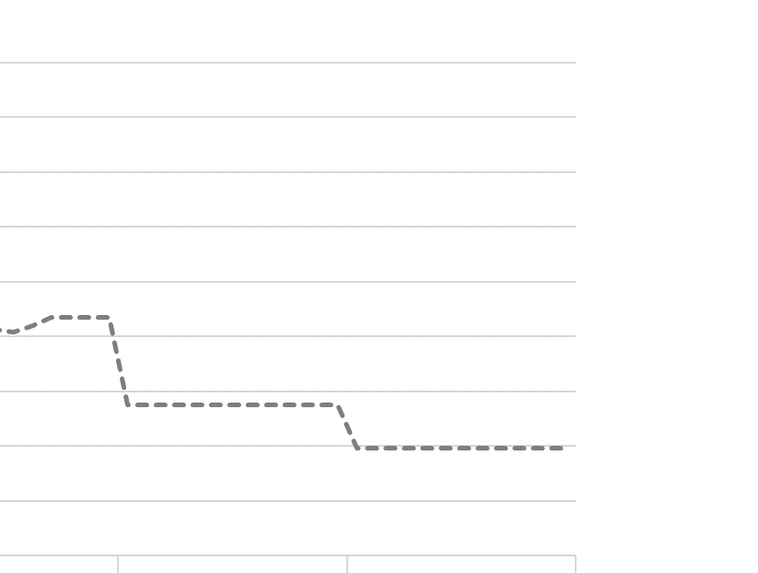
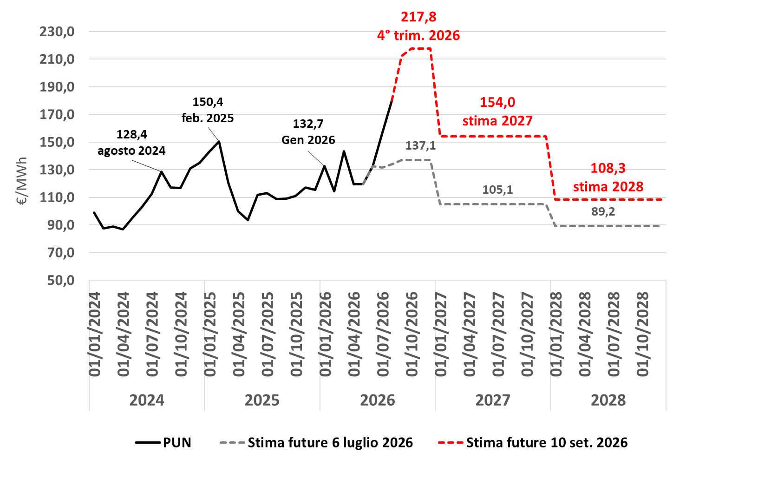
1
Torna la crisi energetica
Come cambiano le previsioni sulla spesa energetica
132,5
Giu 2026
137,1
105,1
89,2
Prima di partire
Notes:
GIULIANO

Slide 13
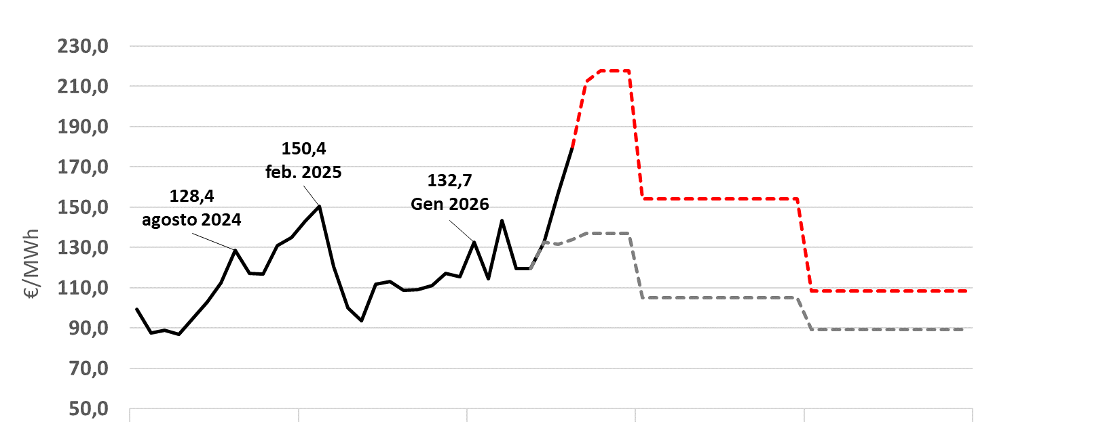
1
Torna la crisi energetica
Come cambiano le previsioni sulla spesa energetica
217,8
4° trim. 2026
Al rientro dalle ferie
132,5
Giu 2026
154,0
stima 2027
+58%
137,1
+46%
108,3
stima 2028
105,1
89,2
+21%
Prima di partire
Notes:
GIULIANO

Slide 14
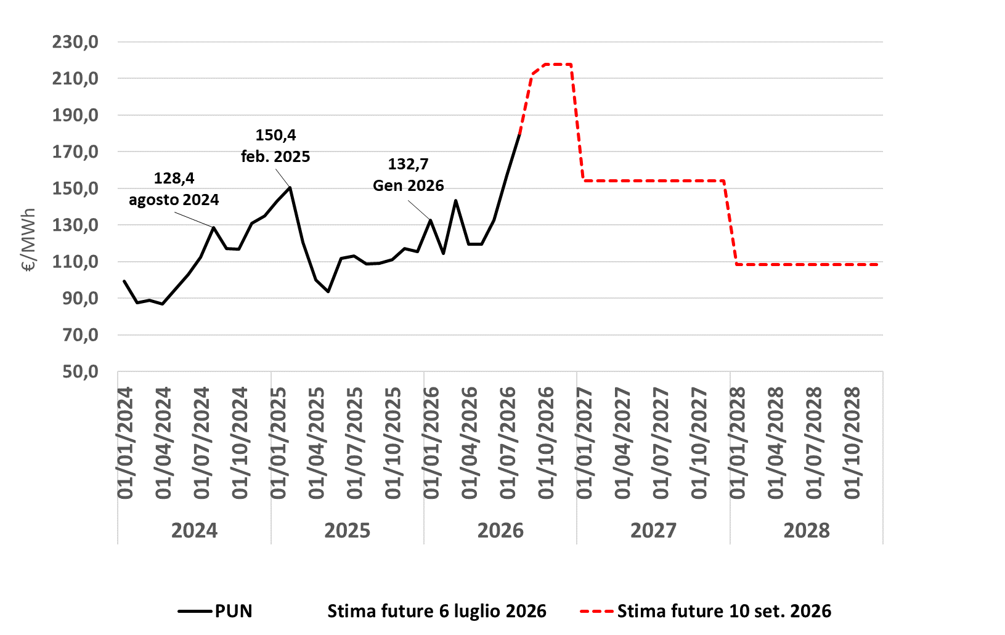
1
Torna la crisi energetica
Come cambiano le previsioni sulla spesa energetica
217,8
4° trim. 2026
217,8
4° trim. 2026
backwardation
(Tipico delle situazioni di scarsità)
Al rientro dalle ferie
154,0
stima 2027
132,5
Giu 2026
154,0
stima 2027
137,1
108,3
stima 2028
108,3
stima 2028
105,1
Il valore dell'energia cambia in funzione del tempo di consegna
89,2
Prima di partire
Notes:
GIULIANO

Slide 15
Cosa facciamo nei periodi di crisi energetica?
Cerchiamo il prezzo fisso!
Notes:
GIULIANO

Slide 16
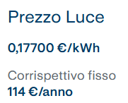
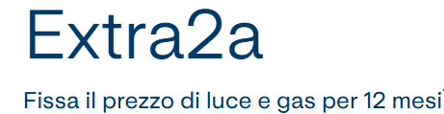
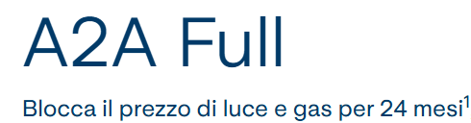
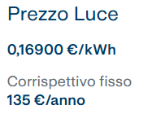
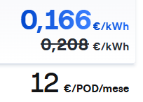
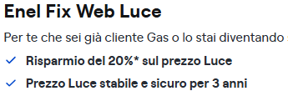
1
Torna la crisi energetica
Come valutare il prezzo fisso
12 mesi
Quale scelgo?
24 mesi
SONDAGGIO
Dovendo scegliere oggi solo sulla base di questi prezzi, quale contratto sceglieresti?
36 mesi
Notes:
La formulazione attuale “Quale scelgo?” è buona. 2026_09_29_-SE-SEI-SINDACO-WEBI…
Io non aggiungerei l'opzione “dipende” o “non so”. Devono scegliere.
12 mesi – 177 €/MWh
24 mesi – 169 €/MWh
36 mesi – 166 €/MWh
È molto probabile che una parte consistente scelga 36 mesi, perché vede il prezzo più basso.
Davide non deve spiegare nulla. Si limita a dire:
«Vediamo che molti hanno scelto il prezzo più basso. Giuliano, è davvero la scelta più conveniente?»
E a quel punto partono le tue animazioni 12 → 24 → 36 mesi sulla curva.
Il messaggio da lasciare non è quale contratto sia “giusto”, ma:
Un prezzo fisso non si valuta guardando soltanto il prezzo. Va valutato rispetto al periodo in cui quel prezzo viene applicato.
Questo sondaggio trasforma una parte potenzialmente tecnica sulla backwardation in una dimostrazione molto intuitiva.

Slide 17
1
Torna la crisi energetica
Come valutare il prezzo fisso
12 mesi
177 €/MWh per 12 mesi
Notes:
GIULIANO

Slide 18
1
Torna la crisi energetica
Come valutare il prezzo fisso
24 mesi
169 €/MWh per 12 mesi
Notes:
GIULIANO

Slide 19
1
Torna la crisi energetica
Come valutare il prezzo fisso
36 mesi
166 €/MWh per 12 mesi
Notes:
GIULIANO

Slide 20
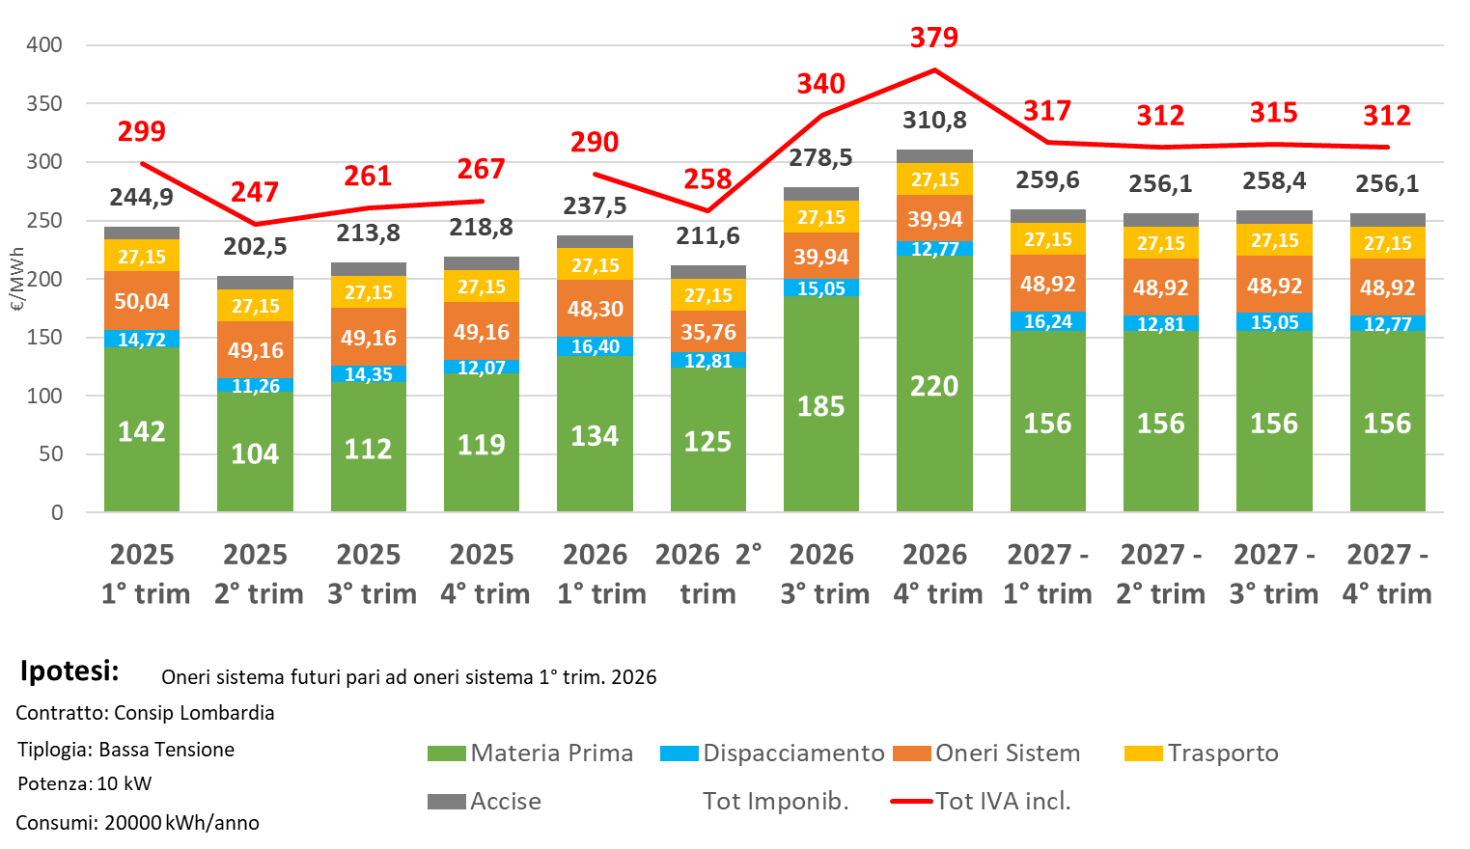
1
Torna la crisi energetica
Quanto può aumentare la spesa energetica?
1° sem
275 €/MWH
2° sem
360 €/MWH
Prezzi del 10 settembre
+31%
Ipotesi
Notes:
GIULIANO

Slide 21
SOMMARIO
1
Crisi energetica e impatto sul bilancio del Comune
2
Come leggere la bolletta

Slide 22
Come leggere la bolletta
2
Da cosa dipende davvero il costo della bolletta?
1° sem
275 €/MWH
2° sem
360 €/MWH
Prezzi del 10 settembre
+31%
Ipotesi
Notes:
GIULIANO

Slide 23
Come leggere la bolletta
2
Da cosa dipende davvero il costo della bolletta?
Accise
Servizi di Rete
Trasporto
Oneri passanti
100 €/MWh
Oneri Sistema
Dispacciamento
Spread
3 €/MWh
Materia Prima
Servizi di vendita
PUN
182 €/MWh
Notes:
GIULIANO

Slide 24





Come leggere la bolletta
2
Da cosa dipende davvero il costo della bolletta?
Oneri passanti
100 €/MWh
x
x
Spread
3 €/MWh
PUN
182 €/MWh
Notes:
GIULIANO

Slide 25
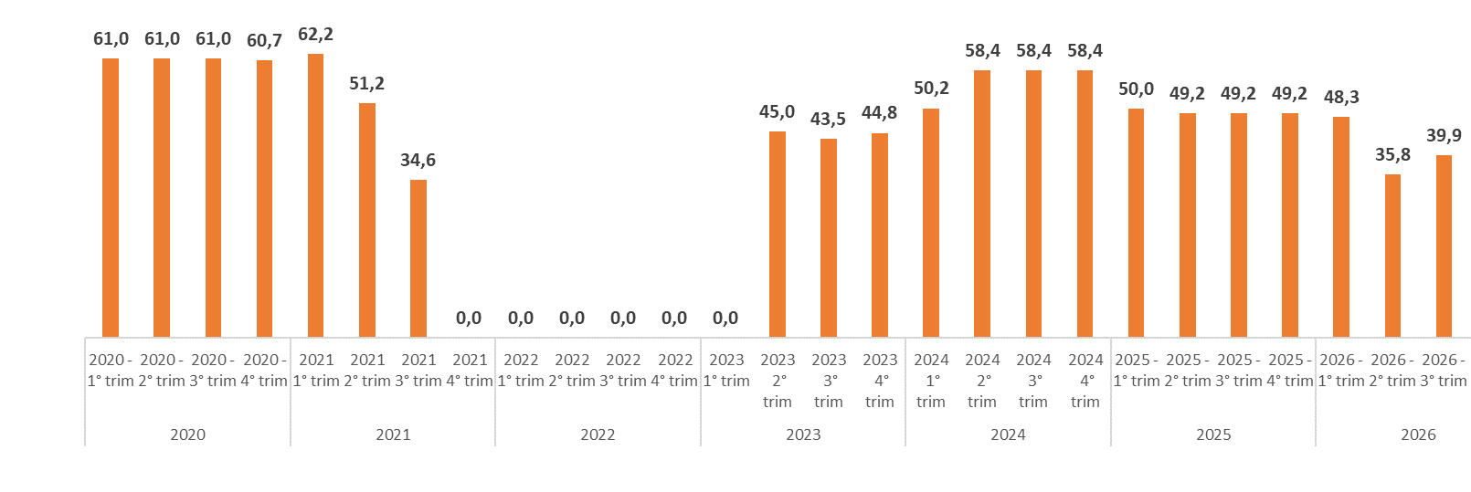

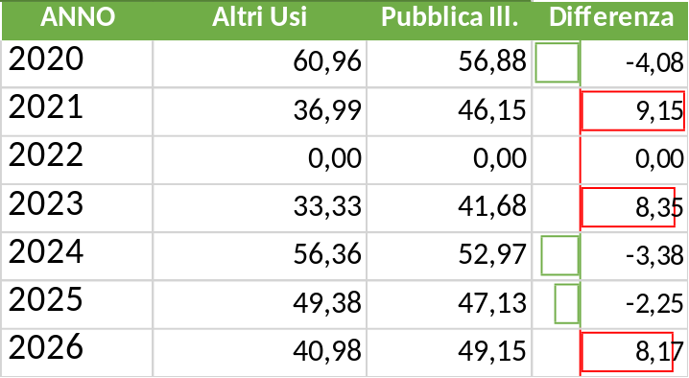
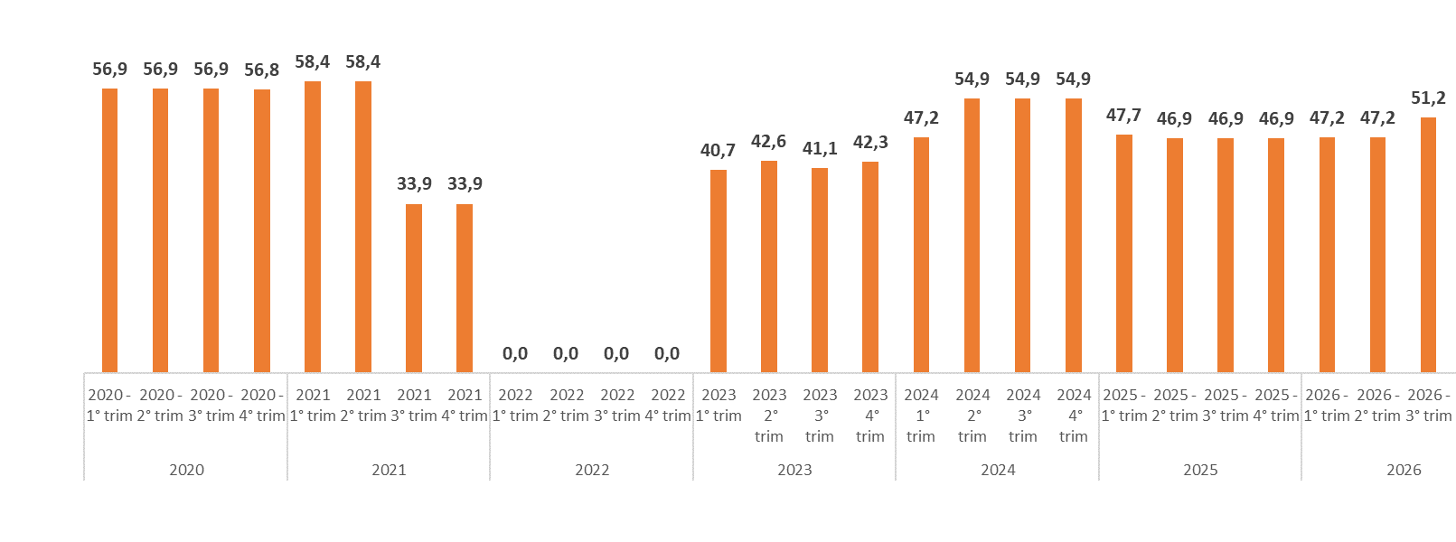
Come leggere la bolletta
2
Oneri di sistema: quanto paga il Comune?
Altri USI
20 febbraio 2026
DL Bollette
Oneri Sistema
39,9
€/MWh
Oneri passanti
100 €/MWh
CRISI ENERGETICA 2022
Altri usi vs Pubblica
2020
2021
2022
2023
2024
2025
2026
Pubblica Illuminazione
51,2
€/MWh
Nei periodi di crisi gli oneri di sistema per gli Altri Usi costano meno!
CRISI ENERGETICA 2022
2020
2021
2022
2023
2024
2025
2026
Notes:
GIULIANO

Slide 26
Come si legge una bolletta energetica?
Notes:
GIULIANO

Slide 27
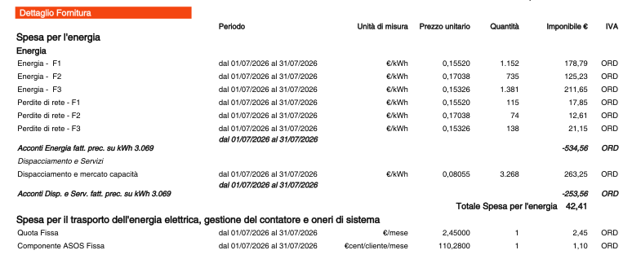
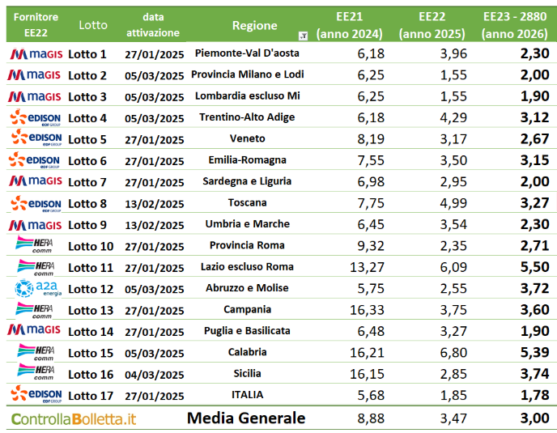
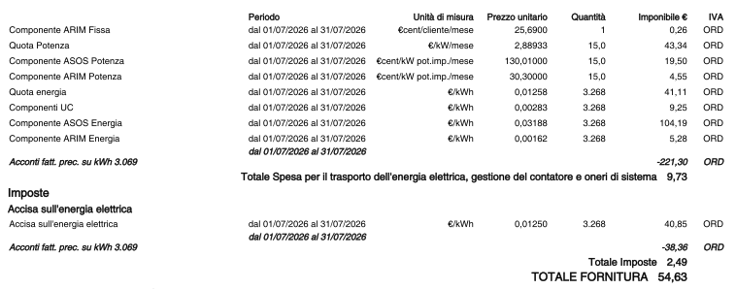
Come leggere la bolletta
2
Quanto costa davvero questa fornitura?
Questa Fornitura è conveniente?
SONDAGGIO
PUN di Luglio 2026
F1: 154,2 €/MWh
F2: 169,38 €/MWh
F3: 152,26 €/MWh
Spread Consip
Media 3 €/MWh
Notes:
Guardando questi dati, questa fornitura è conveniente?
Sì
No
Non ho elementi sufficienti
Davide dà 30-40 secondi, senza commentare.
Poi mostra il risultato e dice semplicemente:
«Abbiamo tre gruppi abbastanza diversi. Giuliano, vediamo chi ha ragione.»
Da lì parti.

Slide 28

Come leggere la bolletta
2
Quanto costa davvero questa fornitura?
Questa Fornitura è conveniente?
Siamo sotto Consip?
PUN di Luglio 2026
F1: 154,2 €/MWh
F2: 169,38 €/MWh
F3: 152,26 €/MWh
+1,00 €/MWh
+0,70 €/MWh
+1,00 €/MWh
Spread medio inferiore a 1 €/MWh!
Notes:
Prima fai vedere:
Spread medio < 1 €/MWh
Il pubblico che ha votato sì si sente confermato.

Slide 29
Come leggere la bolletta
2
Quanto costa davvero questa fornitura?
Cosa dovrei aspettarmi
PUN
+
Spread
80,55 €/MWh!
Oneri passanti
100 €/MWh
Dispacciamento
Dispacciamento
Oneri passanti
Spread
3 €/MWh
PUN luglio
154 €/MWh
F1: 154,2 €/MWh
F2: 169,38 €/MWh
F3: 152,26 €/MWh
Notes:
Poi:
Dispacciamento: 80,55 €/MWh
Poi:
oltre 60 €/MWh di “servizi”
Infine:
+22% rispetto a Consip
Questa è una sequenza eccellente. 2026_09_29_-SE-SEI-SINDACO-WEBI…
E alla fine non direi “aveva ragione chi ha risposto no”. Direi:
«La risposta più prudente era: non ho elementi sufficienti. Ed è esattamente questo il problema: non basta guardare lo spread per capire quanto costa un contratto energetico.»
Questo è un messaggio molto più potente, perché non serve a dimostrare che il pubblico “ha sbagliato”: serve a dimostrare quanto sia difficile per un ufficio non specializzato valutare un'offerta.
Ed è il ponte perfetto verso tutto ciò che viene dopo.

Slide 30
Come leggere la bolletta
2
Quanto costa davvero questa fornitura?
Nel dispacciamento sono stati celati oltre 60 €/MWh di …. "Servizi"
PUN
+
Spread
80,55 €/MWh!
Questo contratto mi costa il 22% in più rispetto a Consip!
Dispacciamento
Oneri passanti
Notes:
GIULIANO

Slide 31
SOMMARIO
1
Crisi energetica e impatto sul bilancio del Comune
2
Come leggere la bolletta
Fuori Consip: dati e casi reali
3

Slide 32
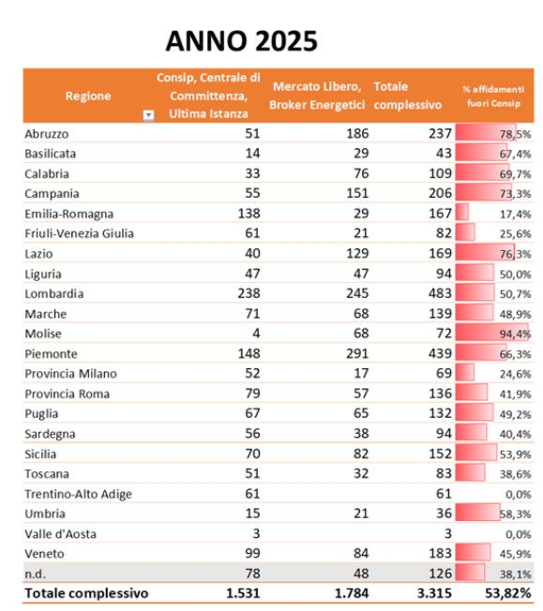
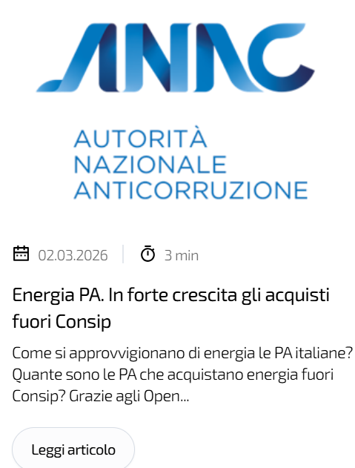
Fuori Consip: dati e casi reali
3
Oltre 1 CIG su due è fuori Consip
Questo contratto mi costa il 22% in più rispetto a Consip!
Nel 2025 oltre il 50% dei CIG presenti su ANAC è riconducibile a fornitori che non hanno mai partecipato ad una gara Consip
Notes:
GIULIANO

Slide 33
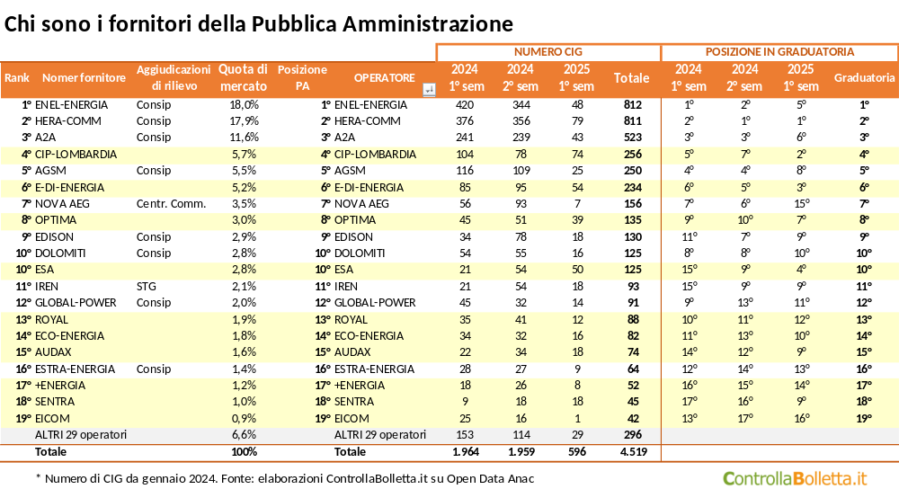
Fuori Consip: dati e casi reali
3
Chi fornisce energia alla PA? Cosa dicono i dati ANAC
247
Notes:
novate

Slide 34

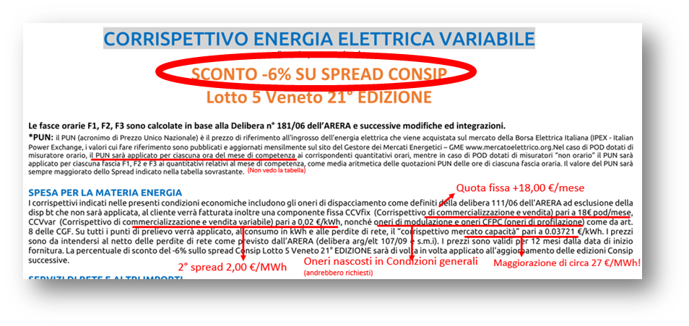
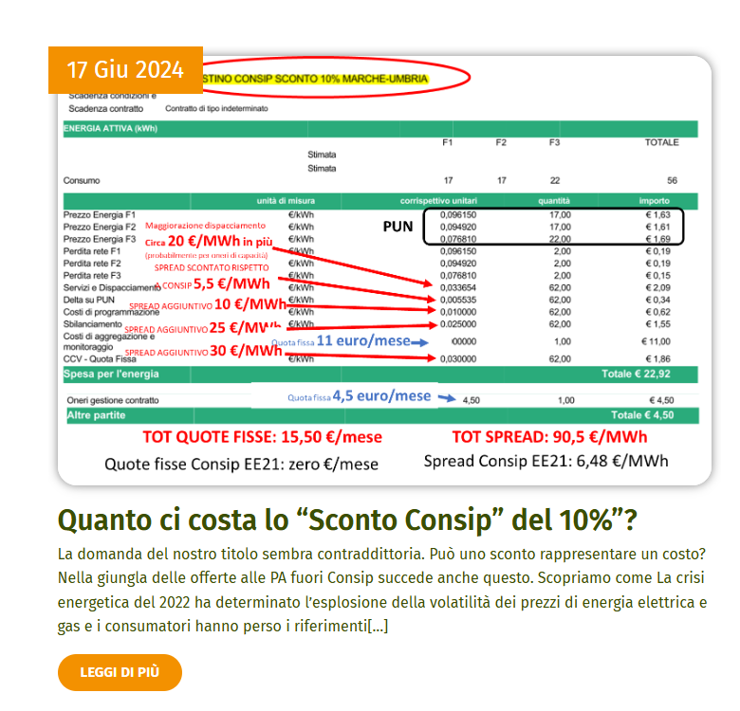
Fuori Consip: dati e casi reali
3
Come nasce un affidamento fuori Consip?
1) La proposta indecente
Casi studio su ControllaBolletta.it
Notes:
GIULIANO

Slide 35

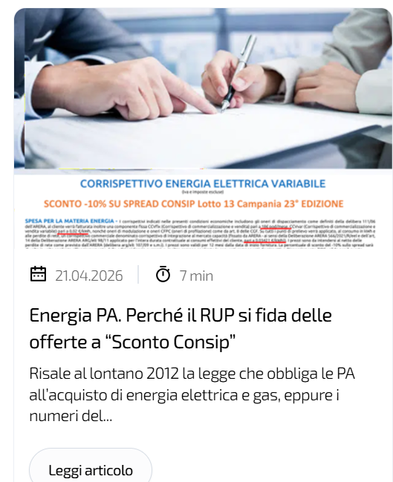
Fuori Consip: dati e casi reali
3
Come nasce un affidamento fuori Consip?
1) La proposta indecente
Le argomentazioni
Garanzia di risparmio con la ricerca del migliore offerente!
Nessuna "rottura" della burocrazia Consip
Risparmio sull’IVA
Aggregazione delle fatture
Controllo gratuito dei consumi
Velocità nelle nuove attivazioni
Nessun rischio di finire in Salvaguardia!
Gestione esternalizzata: pensiamo a tutto noi… firma qui!
Non siamo broker ma una Società di Consulenza
Tutto gratis! Molto meglio di ControllaBolletta.it!

Slide 36
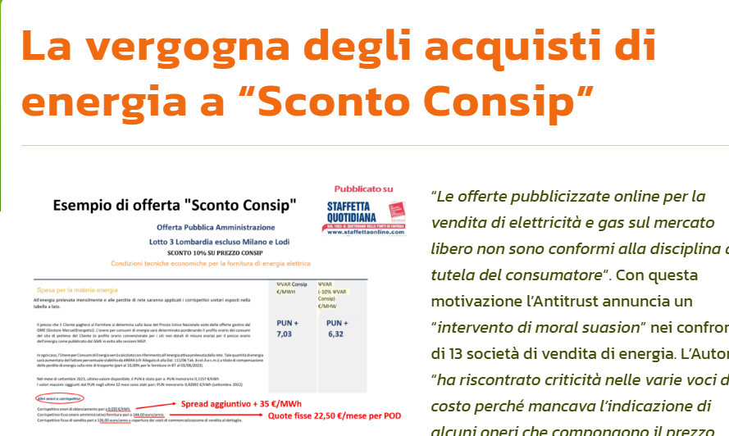
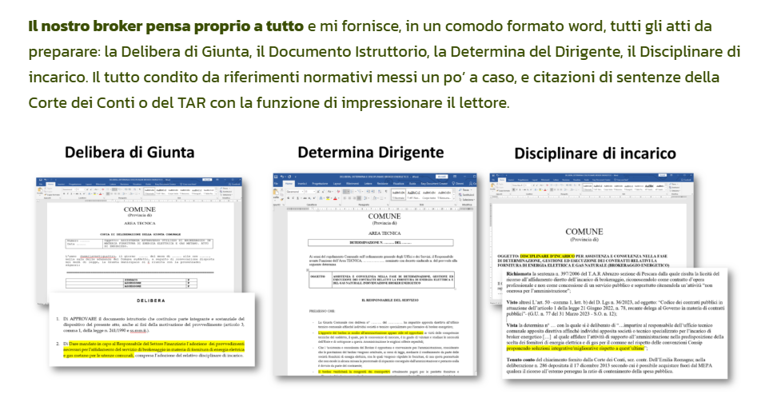
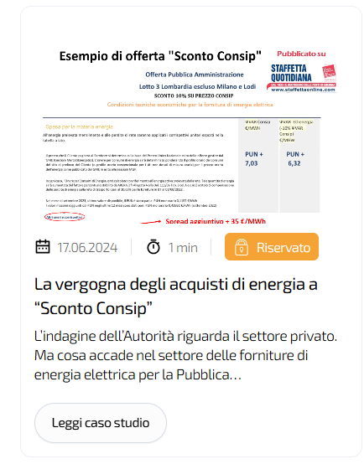
Fuori Consip: dati e casi reali
3
Come nasce un affidamento fuori Consip?
1) La proposta indecente
2) Gli atti amministrativi preconfezionati
Notes:
GIULIANO

Slide 37
Fuori Consip: dati e casi reali
3
Come nasce un affidamento fuori Consip?
1) La proposta indecente
2) Gli atti amministrativi preconfezionati
Come faccio a staccare il CIG di un affidamento di energia elettrica fuori Consip?
Notes:
GIULIANO

Slide 38
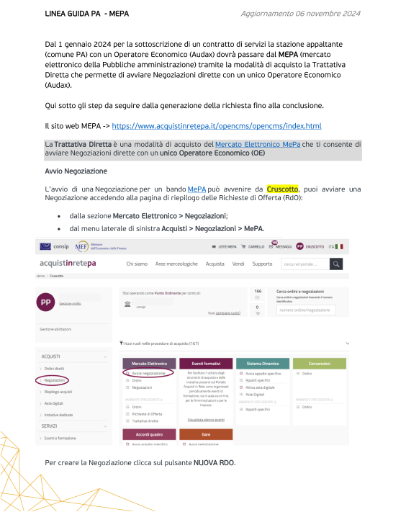
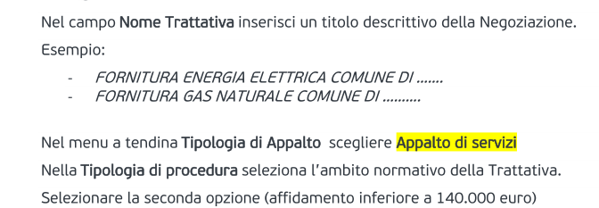
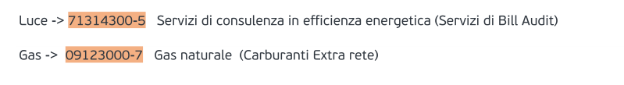
Fuori Consip: dati e casi reali
3
Come nasce un affidamento fuori Consip?
Come faccio a staccare il CIG di un affidamento di energia elettrica fuori Consip?
1) La proposta indecente
2) Gli atti amministrativi preconfezionati
Con tanto di guida alla trattativa diretta!
3) La trattativa simulata
Notes:
GIULIANO

Slide 39
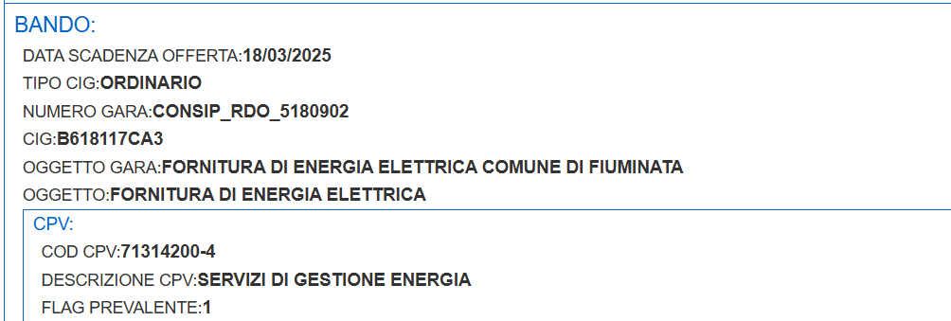
Fuori Consip: dati e casi reali
3
Come nasce un affidamento fuori Consip?
Come faccio a staccare il CIG di un affidamento di energia elettrica fuori Consip?
1) La proposta indecente
2) Gli atti amministrativi preconfezionati
Con tanto di guida alla trattativa diretta!
3) La trattativa simulata
Esempio di attribuzione impropria del CIG
Notes:
GIULIANO

Slide 40
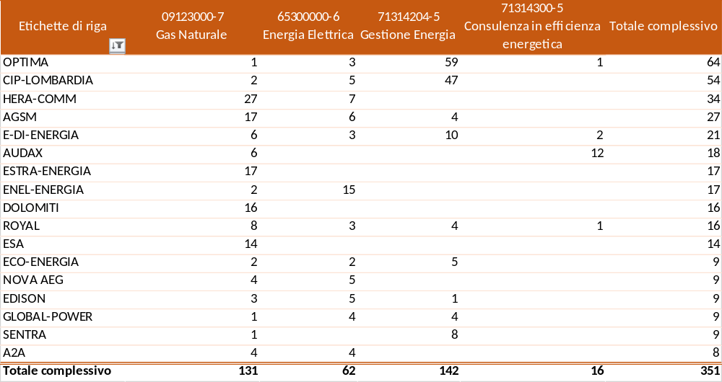


Fuori Consip: dati e casi reali
3
Come nasce un affidamento fuori Consip?
Come faccio a staccare il CIG di un affidamento di energia elettrica fuori Consip?
1) La proposta indecente
2) Gli atti amministrativi preconfezionati
Con quali fornitori i RUP … si sbagliano?
3) La trattativa simulata
Notes:
GIULIANO

Slide 41
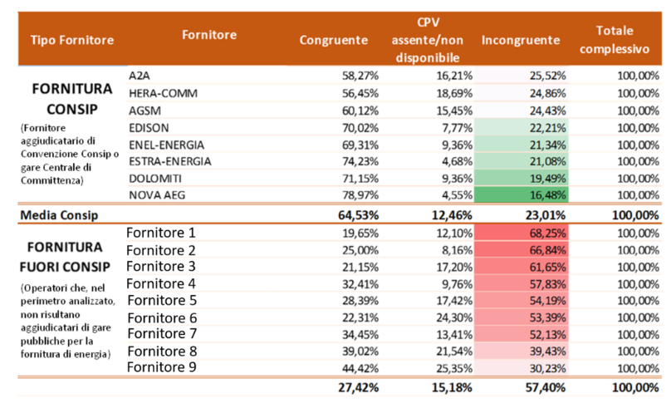
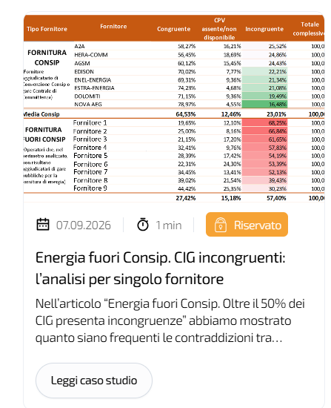
Fuori Consip: dati e casi reali
3
Come nasce un affidamento fuori Consip?
1) La proposta indecente
Fuori Consip il 57% dei CIG presenta incongruenze
2) Gli atti amministrativi preconfezionati
3) La trattativa simulata
Notes:
GIULIANO

Slide 42
SONDAGGIO
Sai come il tuo Comune sta acquistando oggi energia elettrica e gas?
Consip / Centrale di Committenza regionale
Fuori Consip
Non lo so
Notes:
Davide potrebbe introdurla così:
«Prima di andare avanti, facciamo una verifica molto semplice. Se domani mattina un cittadino vi chiedesse da chi il Comune compra energia, sapreste rispondere?»
Dopo il risultato, tu non devi fare una lezione. Bastano 20 secondi:
«Se avete risposto “non lo so”, questa è probabilmente la prima informazione da chiedere agli uffici. Se avete risposto “fuori Consip”, la seconda domanda è: quanto ci sta costando realmente quel contratto?»
Questo è commercialmente molto forte perché non stai vendendo BenchMonitor: stai creando l'esigenza di un controllo.

Slide 43

Fuori Consip: dati e casi reali
3
La domanda da fare domani mattina ai propri uffici:
Da chi stiamo acquistando energia?
Fornitori Consip
Siamo in Consip o in una Centrale di Committenza regionale?
A2A
MAGIS (EX-AGSM)
EDISON
ENEL-ENERGIA
HERA-COMM
NOVA AEG
DOLOMITI
GLOBAL-POWER
Se la risposta è SI:
Se la risposta è NO:
“Mi fate verificare quanto stiamo realmente pagando rispetto a Consip?”
“Chi è l'eroe delle bollette?
Possiamo premiarlo fornendogli gli strumenti per lavorare meglio”
Notes:
GIULIANO

Slide 44
Fuori Consip: dati e casi reali
3
Perché tante PA cercano un'alternativa a Consip?
Notes:
GIULIANO

Slide 45
Fuori Consip: dati e casi reali
3
Perché tante PA cercano un'alternativa a Consip?
Il parere dei funzionari pubblici
Per ottenere condizioni economiche migliori
Perché è più semplice la procedura i affidamento
Per ricevere maggiore assistenza
Perché non ho tempo!
Perché non gradisco l'aggiudicatario
Perché ho troppi debiti con l'aggiudicatario
La mancanza di tempo può costarmi dal 15 al 35% del costo dell'energia!
Notes:
GIULIANO

Slide 46
Fuori Consip: dati e casi reali
3
Quanto può costare la mancanza di tempo?
Oneri passanti
100 €/MWh
x
x
Spread
3 €/MWh
La mancanza di tempo può costarmi dal 15 al 35% del costo dell'energia!
PUN
182 €/MWh
Notes:
GIULIANO

Slide 47
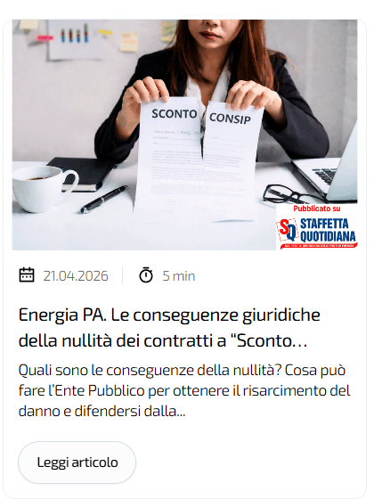
Fuori Consip: dati e casi reali
3
E se il Comune ha già pagato più del dovuto?
Comma 8, art. 1 L. 135/12
8. I contratti stipulati in violazione del precedente comma 7 sono nulli, costituiscono illecito disciplinare e sono causa di responsabilità amministrativa; ai fini della determinazione del danno erariale si tiene anche conto della differenza tra il prezzo, ove indicato, degli strumenti di acquisto di cui al precedente comma 7 e quello indicato nel contratto.
Danno erariale
Nullità del contratto
Notes:
GIULIANO

Slide 48
Fuori Consip: dati e casi reali
3
Contratto nullo: responsabilità e recupero delle somme
Danno erariale
Contratti fino dicembre 2025 "scudo erariale"
limita la responsabilità amministrativa dei dipendenti pubblici, coprendo i soli casi di dolo
da gennaio 2026 la Legge 1/2026
Anche colpa grave per violazione manifesta di una norma chiara, precisa e inosservata in modo grave e inescusabile
Nullità del contratto
Il contratto non è mai esistito!
Con l'offerta a "Sconto Consip" siamo stati truffati.
Dobbiamo chiedere il risarcimento!
Anche per dimostrare l'assenza di dolo
Come chiedere la ripetizione dell’indebito?
Notes:
GIULIANO

Slide 49

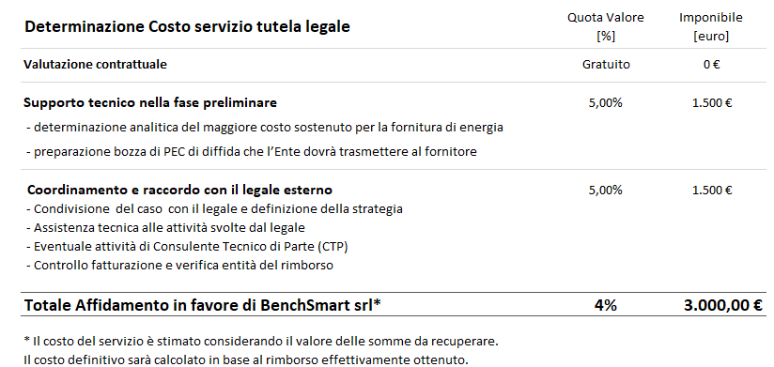
Fuori Consip: dati e casi reali
3
Tutela Legale: come recuperare i maggiori costi
Esempio di preventivo
Fase 1 – Trattativa bonaria
stragiudiziale senza avvocato
Fase 2 – Contenzioso
Con intervento dell’avvocato
In caso di contenzioso, il costo dell’avvocato non è compreso nell’ offerta.
Notes:
GIULIANO

Slide 50
SOMMARIO
1
Crisi energetica e impatto sul bilancio del Comune
2
Come leggere la bolletta
3
Fuori Consip: dati e casi reali
4
Come semplificare la gestione delle forniture

Slide 51
Come SEMPLIFICARE la gestione dei consumi energetici del Comune?
Notes:
GIULIANO

Slide 52

Come semplificare la gestione delle forniture
4
Gestione forniture energetiche: cosa bisogna fare?
Definire stanziamenti
per spesa energetica
Comunicare i risultati conseguiti
rinnovare i contratti di fornitura
Diagnosi energetica e interventi di riqualificazione
Controllare la corretta esecuzione
Determina di Liquidazione e
mandato di pagamento
Individuare potenziali sprechi
Gestire gli impegni
Monitorare consumi, letture e contatori
Nuove attivazioni e volture

Slide 53


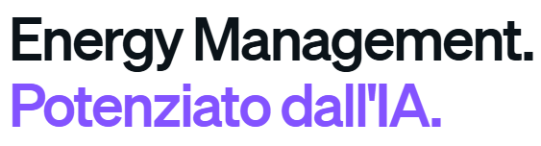
Come semplificare la gestione delle forniture
4
Gestione forniture energetiche: cosa bisogna fare?
Energy Manager
Utility Manager
Monitorare consumi, letture e contatori
Due ruoli distinti che richiedono competenze diverse
Definire stanziamenti
per spesa energetica
rinnovare i contratti di fornitura
Individuare potenziali sprechi
Gestione dei consumi energetici
Gestione dei contratti energetici
Controllare la corretta esecuzione
Diagnosi energetica e interventi di riqualificazione
Determina di Liquidazione e
mandato di pagamento
Uso dell'energia
Approvvigionamento energetico
Gestire gli impegni
Comunicare i risultati conseguiti
Nuove attivazioni e volture
Il tuo ufficio specializzato nella gestione delle bollette

Slide 54





Come semplificare la gestione delle forniture
4
Gestione forniture energetiche: cosa bisogna fare?
I soggetti coinvolti nel
processo di acquisto…
Utility Manager
in teoria…..
Definire stanziamenti
per spesa energetica
Dirigente
rinnovare i contratti di fornitura
RUP
Supporto al RUP
Controllare la corretta esecuzione
Determina di Liquidazione e
mandato di pagamento
Supporto al DEC
DEC

Slide 55
Dirigente
Come semplificare la gestione delle forniture
4
Gestione forniture energetiche: cosa bisogna fare?
I soggetti coinvolti nel
processo di acquisto…
Utility Manager
in teoria…..
Definire stanziamenti
per spesa energetica
..nella realtà
rinnovare i contratti di fornitura
Supporto al RUP
RUP
Controllare la corretta esecuzione
Determina di Liquidazione e
mandato di pagamento
Supporto al DEC
DEC
Notes:
«Finora abbiamo parlato di cosa succede quando qualcosa non funziona. Ma la soluzione migliore è evitare di arrivarci. E qui torniamo al problema da cui siamo partiti: nei piccoli Comuni spesso manca una persona che abbia tempo e competenze per presidiare tutte queste attività.»
“Chi controlla tutto questo nel mio Comune?”

Slide 56
Come semplificare la gestione delle forniture
4
Gestione forniture energetiche: cosa bisogna fare?
Il nostro obiettivo è dotare gli enti pubblici del know how e degli strumenti
per lavorare meglio
Utility Manager
Definire stanziamenti
per spesa energetica
rinnovare i contratti di fornitura
Con il servizio
Controllare la corretta esecuzione
Il tuo ufficio specializzato nella gestione delle bollette
Determina di Liquidazione e
mandato di pagamento

Slide 57
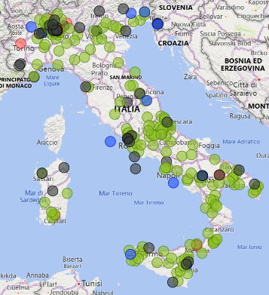
Come semplificare la gestione delle forniture
4
Gestione forniture energetiche: cosa bisogna fare?
Con il servizio
Utility Manager
Definire stanziamenti
per spesa energetica
Il tuo ufficio specializzato nella gestione delle bollette
rinnovare i contratti di fornitura
Attivo in 330 Enti Pubblici in tutta Italia
Il 70% dei nostri clienti sono Amministrazioni Comunali
Controllare la corretta esecuzione
Determina di Liquidazione e
mandato di pagamento

Slide 58
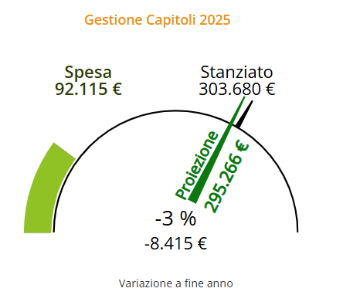
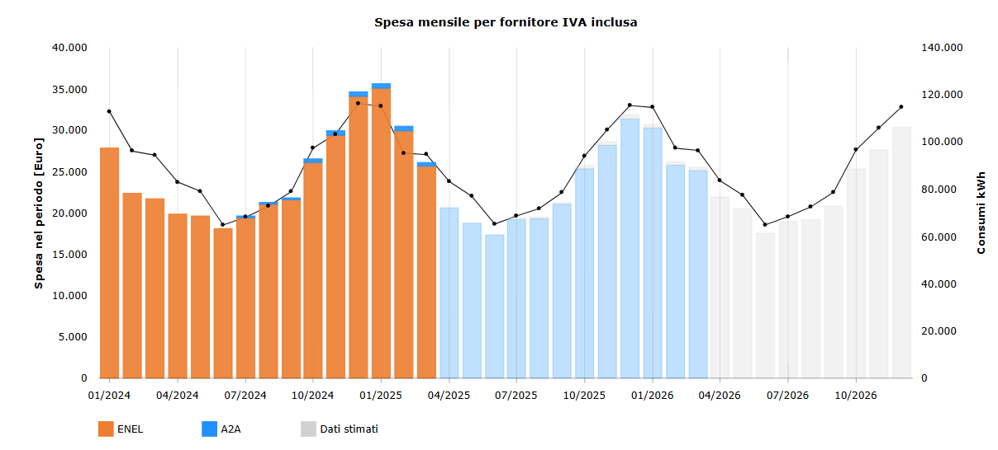
Come semplificare la gestione delle forniture
4
Aiutiamo le PA a…
fare previsioni di spesa
Definire stanziamenti
per spesa energetica
rinnovare i contratti di fornitura
Controllare la corretta esecuzione
Determina di Liquidazione e
mandato di pagamento

Slide 59
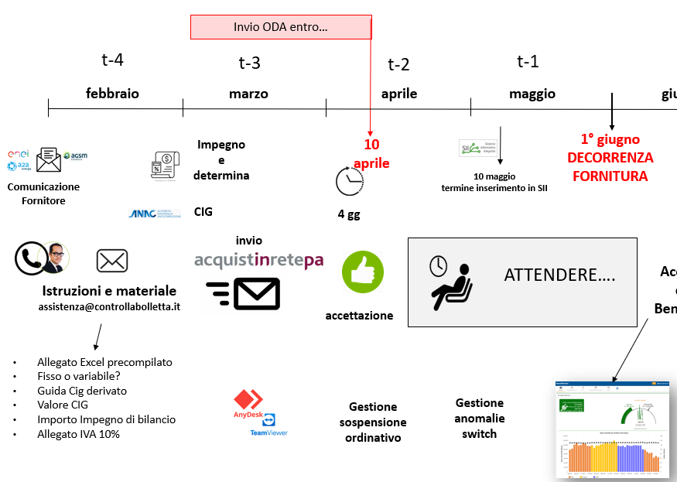
Come semplificare la gestione delle forniture
4
Aiutiamo le PA a…
aderire a Consip
o alla Centrale di Committenza regionale
Prepariamo noi il materiale per i rinnovi contrattuali
Definire stanziamenti
per spesa energetica
rinnovare i contratti di fornitura
Controllare la corretta esecuzione
Determina di Liquidazione e
mandato di pagamento
301

Slide 60
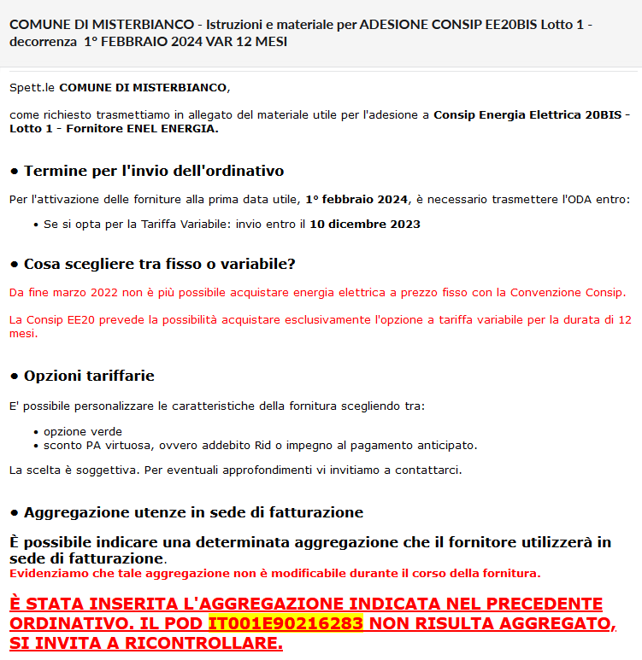




Come semplificare la gestione delle forniture
4
Aiutiamo le PA a…
aderire a Consip
o alla Centrale di Committenza regionale
Esempio di Email con indicazioni operative
Definire stanziamenti
per spesa energetica
rinnovare i contratti di fornitura
Termine invio
Controllare la corretta esecuzione
Opzioni contrattuali
Determina di Liquidazione e
mandato di pagamento
301
Agevolazioni fiscali

Slide 61
Esempio di Email con indicazioni operative
Termine invio
Come semplificare la gestione delle forniture
4
Aiutiamo le PA a…
aderire a Consip
o alla Centrale di Committenza regionale
301
Agevolazioni fiscali
Definire stanziamenti
per spesa energetica
rinnovare i contratti di fornitura
Controllare la corretta esecuzione
Determina di Liquidazione e
mandato di pagamento

Slide 62
Esempio di Email con indicazioni operative
Termine invio
Opzioni contrattuali
301
Agevolazioni fiscali
Come semplificare la gestione delle forniture
4
Aiutiamo le PA a…
aderire a Consip
o alla Centrale di Committenza regionale
Definire stanziamenti
per spesa energetica
rinnovare i contratti di fornitura
Controllare la corretta esecuzione
Determina di Liquidazione e
mandato di pagamento

Slide 63


Come semplificare la gestione delle forniture
4
Aiutiamo le PA a…
controllare le bollette
La fatturazione si controlla con un click!
Definire stanziamenti
per spesa energetica
rinnovare i contratti di fornitura
Controllare la corretta esecuzione
Determina di Liquidazione e
mandato di pagamento
196
329
Notes:
Trino e crispiano

Slide 64


Energy Manager
Utility Manager
Come semplificare la gestione delle forniture
4
Aiutiamo le PA a…
rispettare i tempi di pagamento
Velocizziamo i processi di liquidazione…
Definire stanziamenti
per spesa energetica
…senza perdere il controllo
rinnovare i contratti di fornitura
Controllare la corretta esecuzione
Determina di Liquidazione e
mandato di pagamento
291

Slide 65
SOMMARIO
1
Crisi energetica e impatto sul bilancio del Comune
2
Come leggere la bolletta
3
Fuori Consip: dati e casi reali
4
Come semplificare la gestione delle forniture
5
Come individuare gli sprechi con l’intelligenza artificiale
Notes:
dimostrare che ControllaBolletta.it non si limita alle bollette.
“L'intelligenza artificiale può aiutarci anche a capire dove sprechiamo energia?”

Slide 66
Aiutiamo le PA a…
GESTIRE I CONSUMI ENERGETICI
Definire stanziamenti
per spesa energetica
Comunicare i risultati conseguiti
rinnovare i contratti di fornitura
Diagnosi energetica e interventi di riqualificazione
Controllare la corretta esecuzione
Individuare potenziali sprechi
Determina di Liquidazione e
mandato di pagamento
Monitorare consumi, letture e contatori
291

Slide 67
Aiutiamo le PA a…
GESTIRE I CONSUMI ENERGETICI
Energy Manager
Utility Manager
Monitorare consumi, letture e contatori
Definire stanziamenti
per spesa energetica
Due ruoli distinti che richiedono competenze diverse
rinnovare i contratti di fornitura
Individuare potenziali sprechi
Gestione dei consumi energetici
Gestione dei contratti energetici
Controllare la corretta esecuzione
Diagnosi energetica e interventi di riqualificazione
Determina di Liquidazione e
mandato di pagamento
Approvvigionamento energetico
Uso dell'energia
Gestire gli impegni
Comunicare i risultati conseguiti
Nuove attivazioni e volture
Il tuo ufficio specializzato nella gestione delle bollette
291
Notes:
«Non tutti i Comuni hanno bisogno di strumenti di questo livello. Ma è importante sapere che dietro il supporto di ControllaBolletta.it ci sono competenze che vanno dalla gestione della singola bolletta fino all'analisi avanzata dei consumi con intelligenza artificiale.»

Slide 68









Aiutiamo le PA a…
GESTIRE I CONSUMI ENERGETICI
Energy Manager
Utility Manager
Il tuo ufficio specializzato nella gestione delle bollette
Dati orari
dal distributore
Dati mensili
dalle bollette
Al caricamento dei dati ci pensiamo noi!
Sui POD più energivori
Su tutti i POD
291
Notes:
«Non tutti i Comuni hanno bisogno di strumenti di questo livello. Ma è importante sapere che dietro il supporto di ControllaBolletta.it ci sono competenze che vanno dalla gestione della singola bolletta fino all'analisi avanzata dei consumi con intelligenza artificiale.»

Slide 69













Aiutiamo le PA a…
GESTIRE I CONSUMI ENERGETICI
Monitoriamo oltre 50.000 edifici
in diversi Paesi.
Jacopo Berlusconi
291
Notes:
Finora abbiamo visto come ridurre il costo acquistando e gestendo meglio l’energia. Ma rimane l’altra metà della domanda: possiamo ridurre anche i kWh? Su questo lascio la parola a Jacopo.”

Slide 70

Domani mattina, chiedete ai vostri uffici:
1. Da chi acquistiamo energia? Siamo in Consip?
2. Qualcuno verifica che stiamo pagando il giusto?
3. Qualcuno controlla se stiamo consumando energia quando non serve?
Se non conoscete una di queste risposte, chiedetela domani ai vostri uffici
ControllaBolletta.it può aiutarvi a verificarla
Vuoi verificare la situazione del tuo Comune?
Richiedi una consulenza gratuita info@controllabolletta.it
A cura di Giuliano Sarricchio
giuliano.sarricchio@controllabolletta.it
Mobile: 347 7753170

